Slide 1
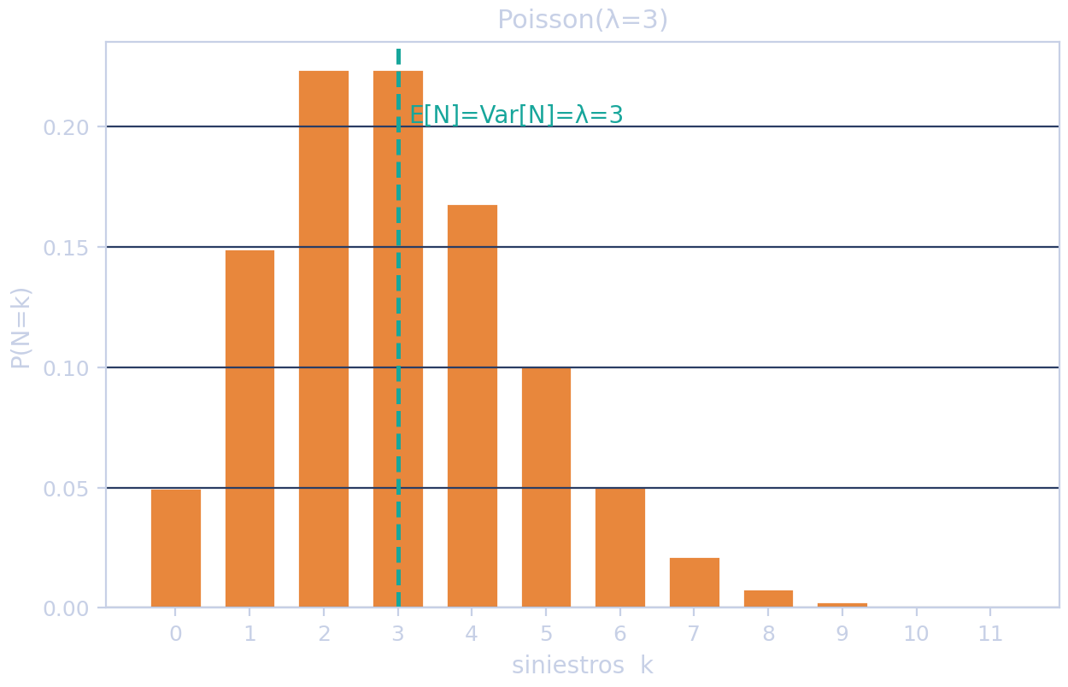
SEMANA 2 · FRECUENCIA
Sesión 4
Frecuencia siniestral: el conteo
Matemáticas Actuariales para Seguro de Daños, Fianzas y Reaseguro
De la binomial a la Poisson: cuántos siniestros ocurren, y por qué esa es la otra mitad de la prima.
¿cuántos siniestros ocurren?
Facultad de Ciencias · UNAM

Slide 2

De la severidad a la frecuencia
La otra pieza de la prima pura
Ya vimos la severidad: cuánto cuesta cada siniestro, E[X].
Hoy toca la frecuencia: cuántos siniestros ocurren, E[N].
La prima pura las junta a las dos. La frecuencia es un conteo, no un monto — se modela distinto.
hoy: E[N] · ya visto: E[X]
MASDFR · Semana 2 · Sesión 1 — Frecuencia
2 / 10

Slide 3
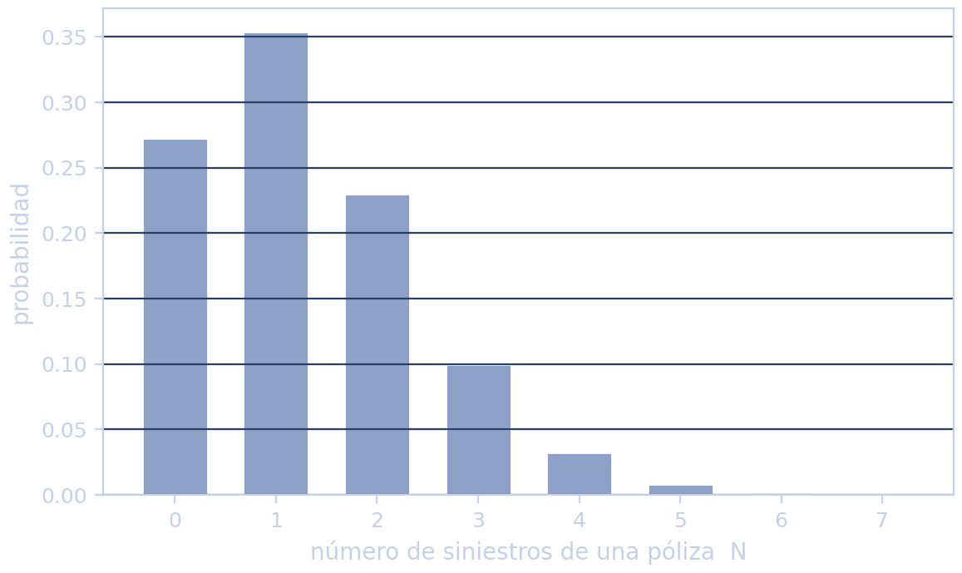
La frecuencia es una variable discreta
Cuenta eventos: N ∈ {0, 1, 2, 3, …}
N es un conteo: 0, 1, 2… siniestros. No toma valores continuos como la severidad.
Se describe con una función de masa P(N=k) —barras—, no con una densidad.
Por eso usamos distribuciones discretas: binomial, Poisson, binomial negativa.
MASDFR · Semana 2 · Sesión 1 — Frecuencia
3 / 10

Slide 4

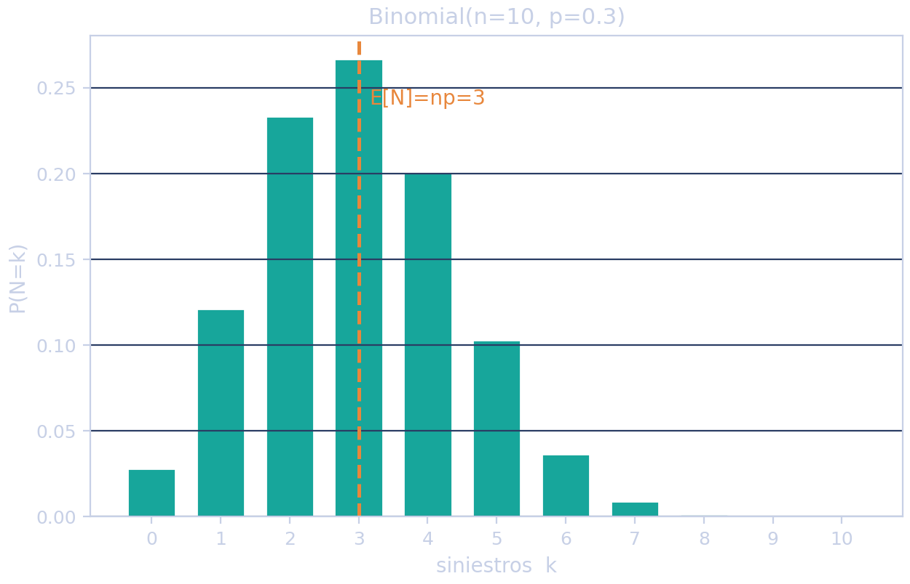

Binomial: el punto de partida
n pólizas, cada una con probabilidad p de siniestro
Cuentas cuántas de n pólizas tienen siniestro; cada una es “éxito” con probabilidad p.
La media es np y la varianza np(1−p): un modelo de dos parámetros muy intuitivo.
Sirve cuando el número de pólizas (los “intentos”) es fijo y conocido.
MASDFR · Semana 2 · Sesión 1 — Frecuencia
4 / 10

Slide 5

El rasgo de la binomial: subdispersión y tope
Var menor que la media, y máximo n siniestros
Subdispersión
El límite de n fijo
No puede haber más de n siniestros: el conteo tiene tope.
Bien cuando ese tope es real (p. ej. n pólizas, cada una a lo más un siniestro al año).
Se queda corta cuando una póliza puede tener varios siniestros o n es enorme y desconocido.
Como 0 < p < 1, la varianza es menor que la media: Var/E = 1−p < 1.
El conteo está “más apretado” alrededor de su media que una Poisson.
MASDFR · Semana 2 · Sesión 1 — Frecuencia
5 / 10

Slide 6
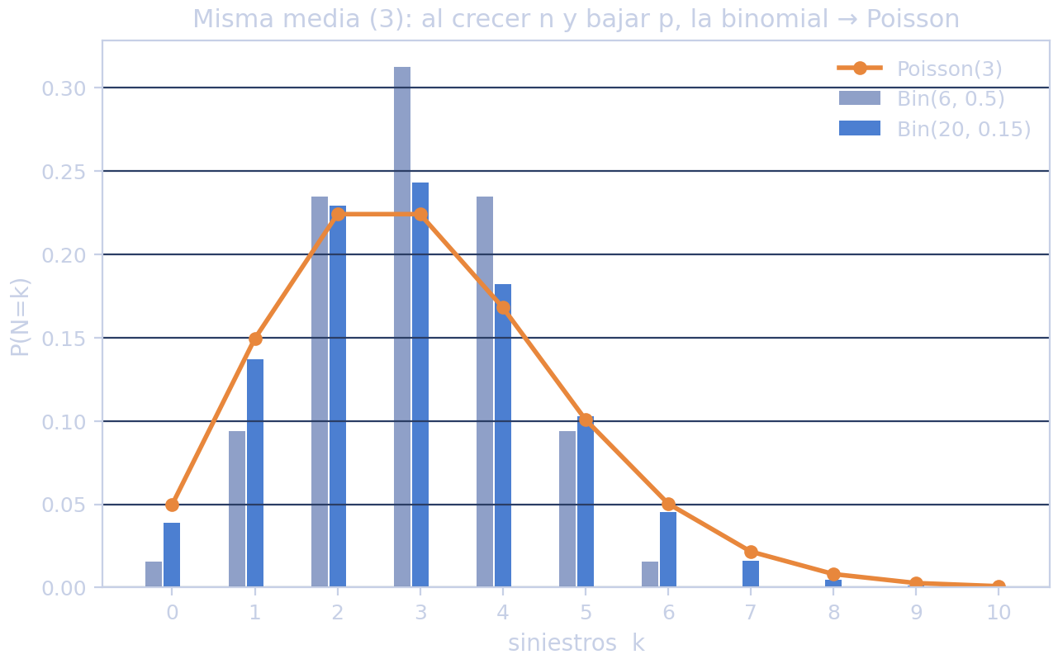
Poisson: el límite de la binomial
Muchas pólizas, cada una improbable
Si tomas la binomial y haces n → ∞ y p → 0 manteniendo np = λ constante, la binomial tiende a una Poisson(λ).
Es el modelo natural de “muchas pólizas, cada una con probabilidad chiquita”: no importa n, solo la tasa esperada λ.
En la gráfica: al crecer n (y bajar p), las barras binomiales se pegan a la curva Poisson.
MASDFR · Semana 2 · Sesión 1 — Frecuencia
6 / 10

Slide 7


Poisson: un solo parámetro
La distribución base de la frecuencia
Un parámetro λ = número esperado de siniestros. Modela eventos que llegan al azar en el tiempo.
Supuestos: siniestros independientes, a tasa constante, sin dos exactamente simultáneos.
Equidispersión: E[N] = Var[N] = λ. Justo este supuesto es el que la próxima sesión pondrá en duda.
MASDFR · Semana 2 · Sesión 1 — Frecuencia
7 / 10

Slide 8

Exposición y tasa
λ depende de cuánto tiempo estuvo expuesta la póliza
λ no es un número suelto: es una tasa por unidad de exposición (años-póliza).
Asegurar 12 meses no es lo mismo que 6: el número esperado de siniestros escala con la exposición eᵢ.
Por eso la tasa se estima como el total de siniestros entre el total de exposición.
En modelos (GLM, más adelante) esa exposición entra como offset — un ajuste fijo, no un parámetro a estimar.
eᵢ = exposición de la póliza i
MASDFR · Semana 2 · Sesión 1 — Frecuencia
8 / 10

Slide 9
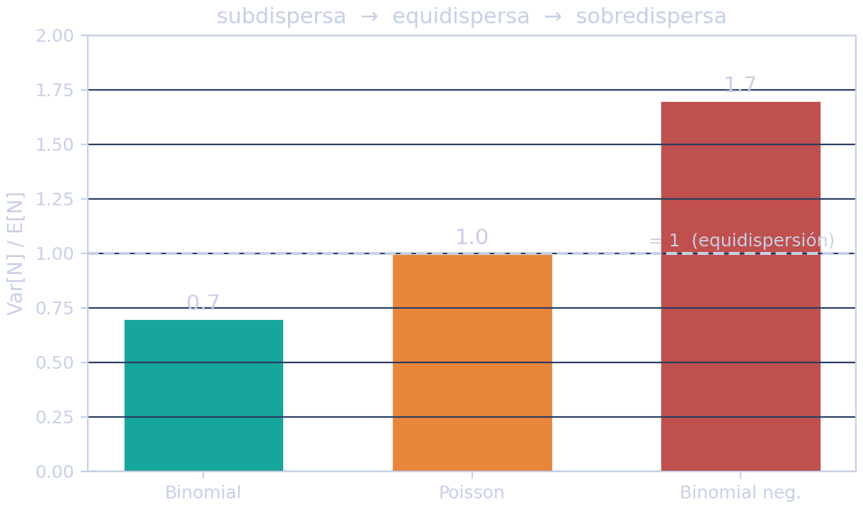
El hilo: de subdispersa a sobredispersa
Dónde vive cada distribución de conteo
Binomial: Var < media (subdispersa) — conteo apretado, con tope.
Poisson: Var = media (equidispersa) — la referencia.
Pero en datos reales suele pasar que Var > media (sobredispersa): la cartera es heterogénea, hay cúmulos.
Ahí la Poisson se queda corta → la próxima sesión: la binomial negativa.
MASDFR · Semana 2 · Sesión 1 — Frecuencia
9 / 10

Slide 10
Al notebook y a lo que sigue
En el notebook
Próxima sesión
Ajustamos Poisson a conteos, comparamos observado vs. esperado, y medimos exposición y tasa.
Sobredispersión y binomial negativa (Poisson–Gamma), y unir frecuencia con severidad: E[S] y Var[S].
Sin simular todavía: la distribución completa de S y la simulación son de la Semana 3.
MASDFR · Facultad de Ciencias, UNAM

